Slide 1
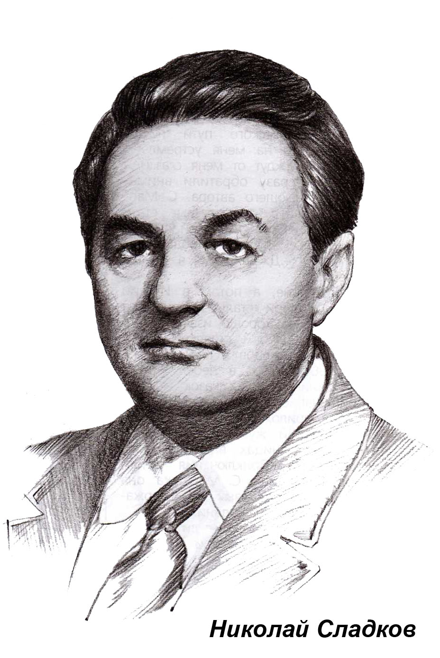
Русский язык литературное чтение
6
класс
Тема:
Н.И.Сладков
«Бюро лесных услуг»

Slide 2
Сегодня на уроке мы
Познакомимся с творчеством писателя Николая Ивановича Сладкова.
Прочитаем один из его рассказов из книги «Бюро лесных услуг» .
Изменяется

Slide 3
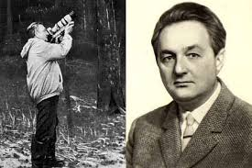
Биография Сладкова
Родился 5 января 1920 года в Москве. С детства любил природу. Со второго класса начал вести дневник, куда вписывал свои первые впечатления и наблюдения. В молодости увлекался охотой, но потом стал заниматься фотоохотой.

Slide 4
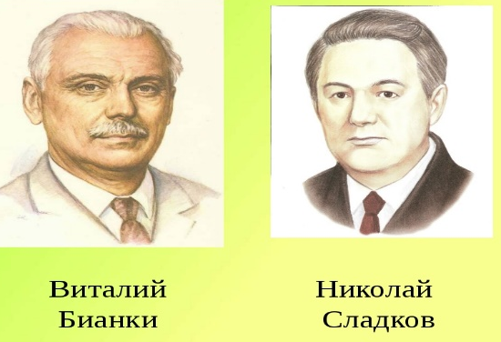
Начал писать благодаря встрече с Виталием Бианки. Первую книгу «Серебряный хвост» написал в 1953 г.

Slide 5
Книги Н.И. Сладкова

Slide 7
В книге «Бюро лесных услуг» собраны известные рассказы и сказки Николая Ивановича Сладкова о животных, птицах и насекомых. Как медведя переворачивали, какой заяц длины, кто под снегом живёт, почему бабочка павлиний глаз так называется? На все эти вопросы найдётся ответ в этой книге.

Slide 8
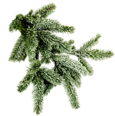
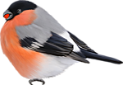
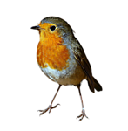
Словарная работа
Пригорюниться – g‘amgin bo‘lmoq
Выручать – qutqarmoq
Стрекотать - chirillamoq
Клёст – to‘qay chumchuq
Глодать - kemirmoq
Притрусить = прибежать
Шелушить – tozalamoq
Клеваться – cho‘qimoq
Грызться – g‘ajimoq

Slide 9
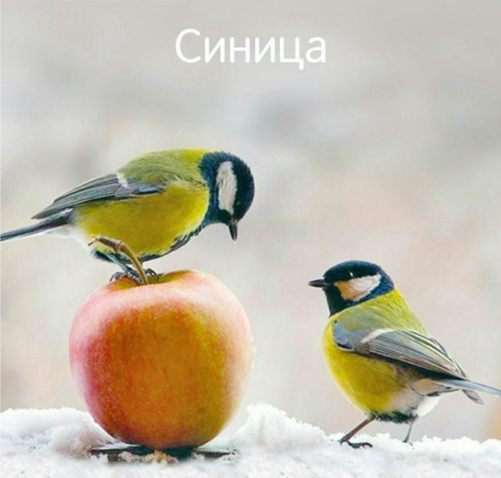
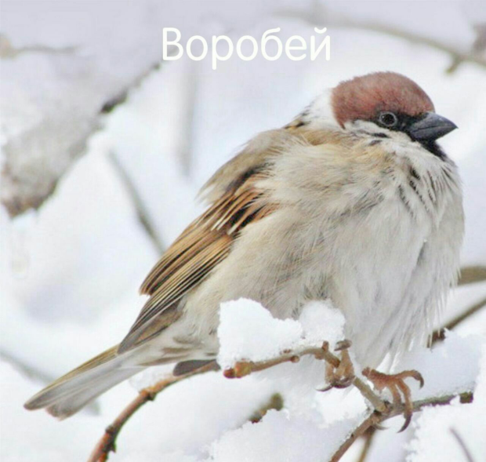
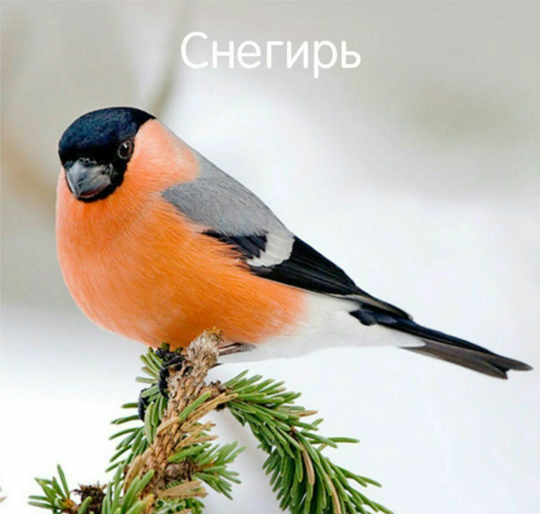

Slide 10
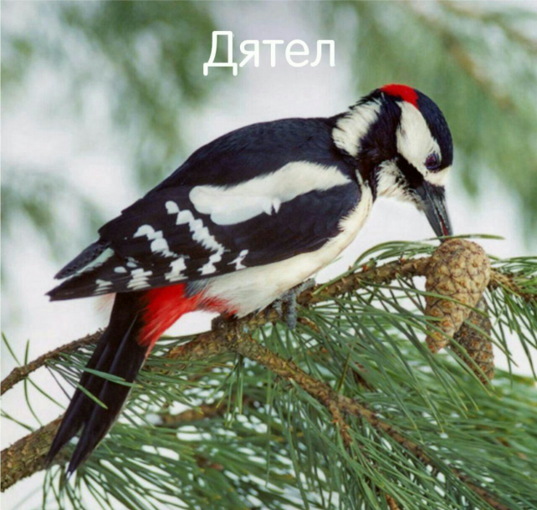
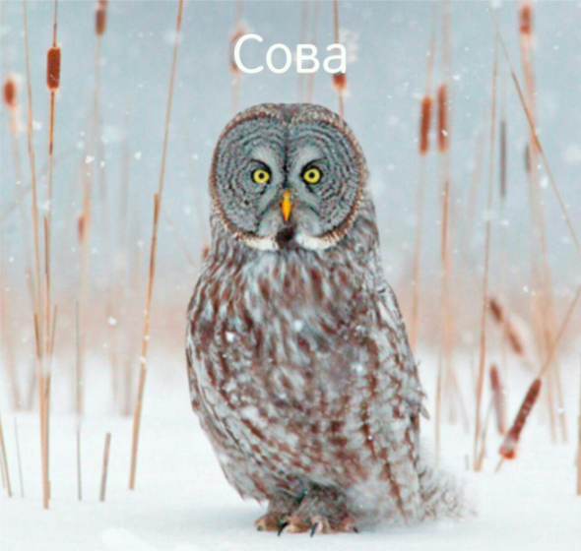
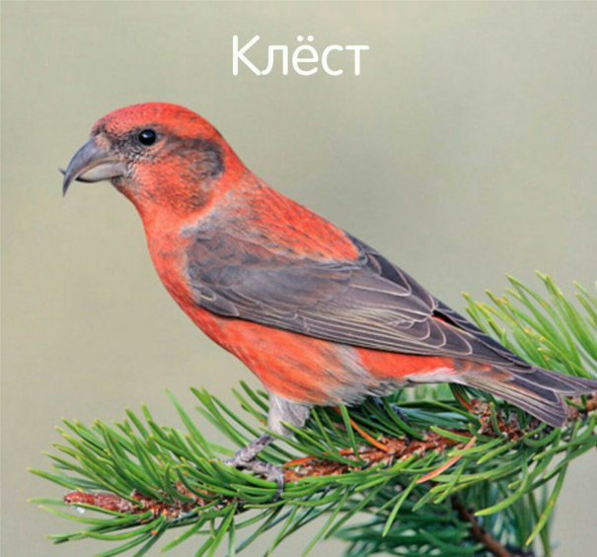

Slide 11
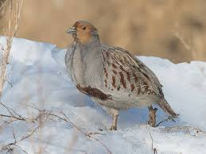
Куропатка

Slide 13
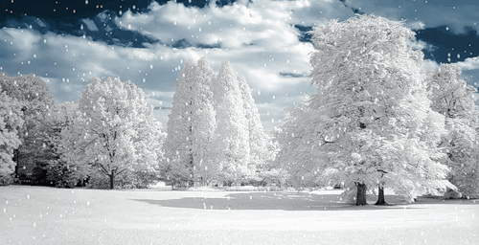
Нагрянул в лес холодный февраль. На кусты сугробы намёл, деревья инеем опушил.
А солнышко хоть
и светит, да не греет.

Slide 14
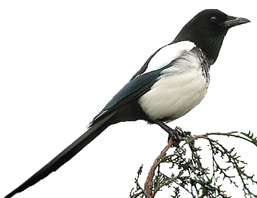
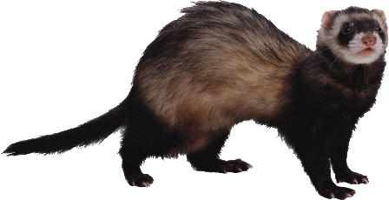
Пригорюнились птицы и звери: как дальше жить? Хорёк говорит:
- Спасайтесь, кто как может!

Slide 15
А Сорока стрекочет:
- Опять всяк сам за себя? Опять поодиночке? Нет чтобы сообща против общей беды! И так уж все про нас говорят, что мы в лесу только клюёмся да грызёмся. Даже обидно...

Slide 16
Тут Заяц ввязался:
- Правильно Сорока стрекочет. Один в поле не воин. Предлагаю создать Бюро лесных услуг.

Slide 17
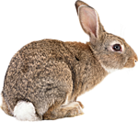
-Я вот, к примеру, куропаткам помочь могу. Я снег на полях каждый день до земли разрываю, пусть они после меня там семена и зелень клюют - мне не жалко. Пиши меня, Сорока, в Бюро под номером первым!
-Есть-таки умная голова и в нашем лесу! - обрадовалась Сорока.

Slide 18
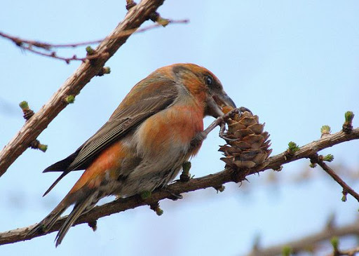
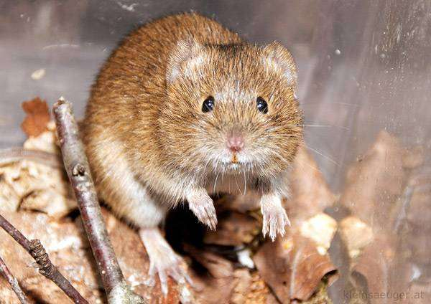
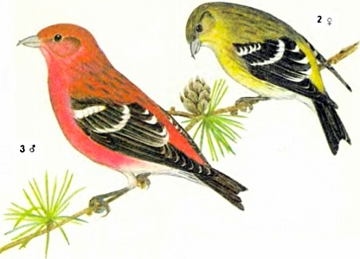
- Кто следующий?
- Мы следующие! - закричали клесты. - Мы шишки на ёлках шелушим, половину шишек целыми вниз роняем. Пользуйтесь, полёвки и мыши, не жалко!
«Заяц - копатель, клесты – бросатели», - записала Сорока.

Slide 19
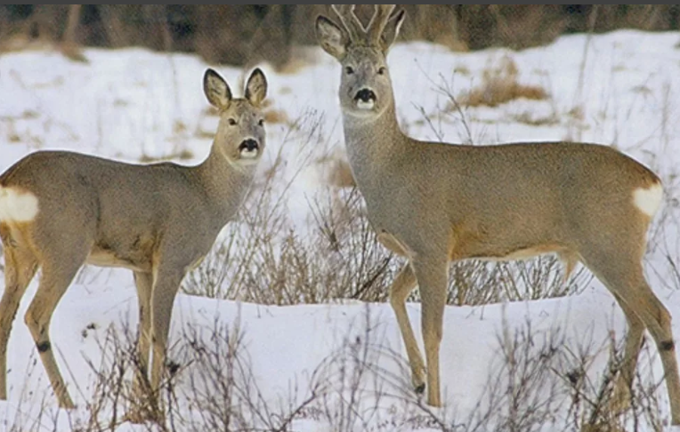
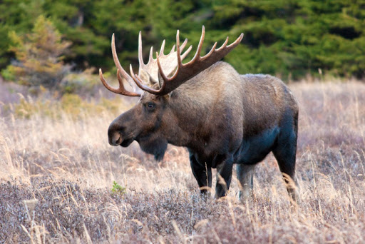
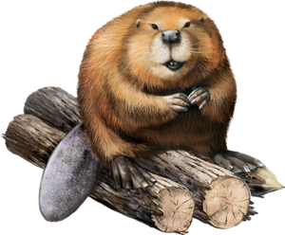
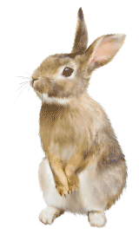
- Кто следующий?
- Нас запиши, - проворчали бобры из своей хатки. - Мы осенью столько осин навалили - на всех хватит. Приходите к нам, лоси, косули, зайцы, сочную осиновую кору да ветки глодать!

Slide 20
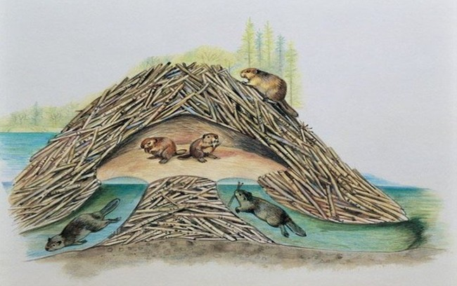
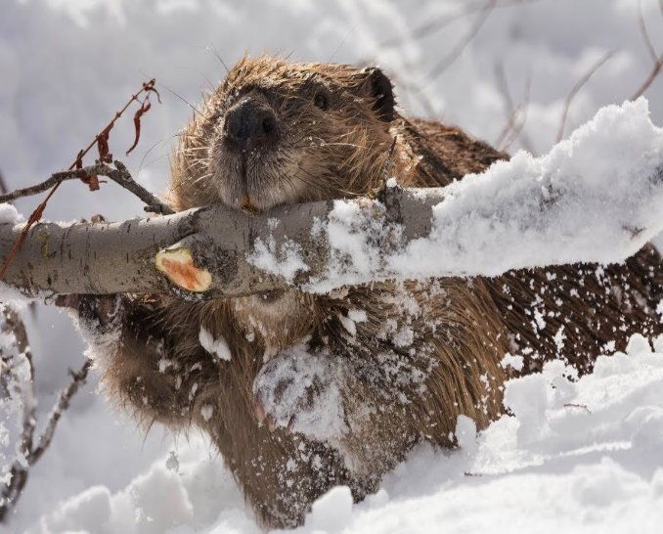
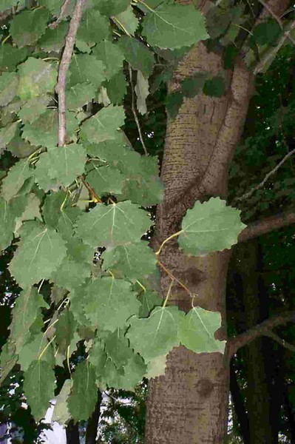

Slide 21
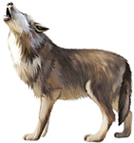
Притрусил на шум и Волк, поглядел и говорит:
- Запиши и меня в Бюро!
- Тебя, Волка, в Бюро услуг? Что же ты в нём хочешь делать?
- Сторожем буду служить, - отвечает Волк.

Slide 22
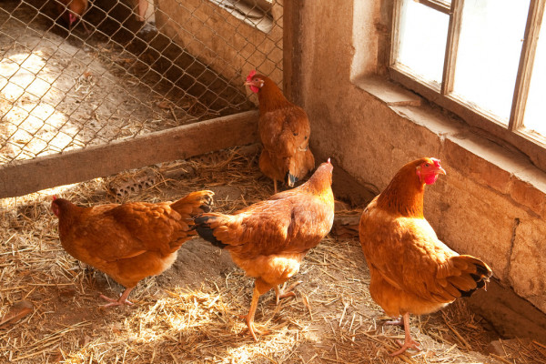
- Кого же ты сторожить можешь?
- Всех сторожить могу! Зайцев, лосей и косуль у осинок, куропаток на полях, бобров в хатках. Я сторож опытный. Овец сторожил в овчарне, кур в курятнике...

Slide 23
- Разбойник ты с лесной дороги, а не сторож! - закричала Сорока. Проходи, проходимец, мимо! Знаем мы тебя. Это я, Сорока, буду всех в лесу от тебя сторожить: как увижу, так крик подниму! Не тебя, а себя сторожем в Бюро запишу: «Сорока – сторожиха». Что я, хуже других, что ли?

Slide 24
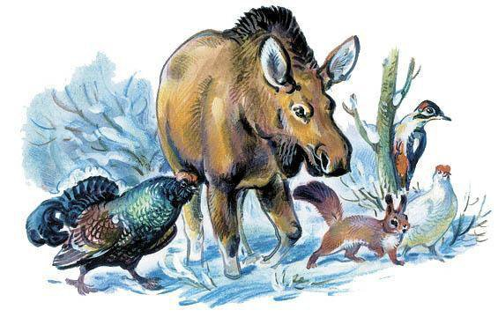
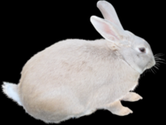
Читаем вместе
Так вот и живут птицы-звери в лесу. Бывает, конечно, так живут, что только пух да перья летят. Но бывает, и выручают друг друга. Всякое в лесу бывает.

Slide 25
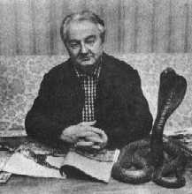
Почему я пишу о природе?.. Первая, и главная причина, почему я пишу о природе, это, конечно, потому, что я её очень люблю. А люблю я её за красоту, за загадки, которые она нам загадывает, за мудрость её, за её бесконечное разнообразие…

Slide 26
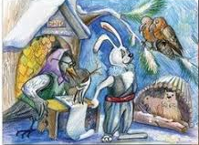
А сколько в природе дел для любознательных и пытливых! Дел для рук и головы! Как много узнаёт человек о самом себе, общаясь с дикой природой! Потому я и пишу о природе…

Slide 27
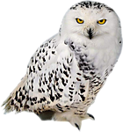
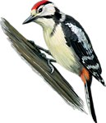
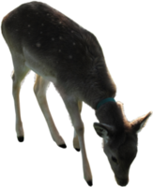
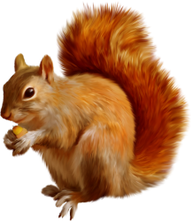
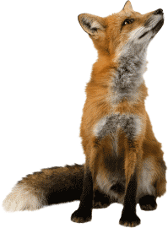
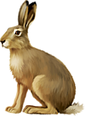
Кто это?

Slide 28
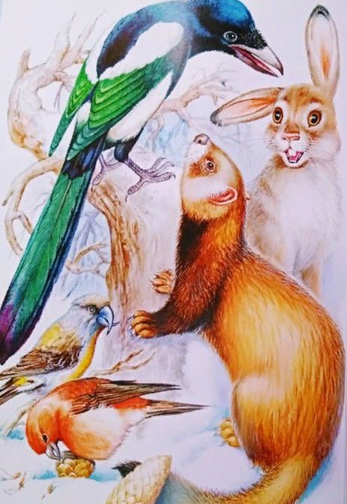
Ответьте на вопросы.
Каких животных мы встретили в рассказе?
Где происходит действие?
Какое время года, какой месяц?
Как чувствуют себя звери в это время года?

Slide 29
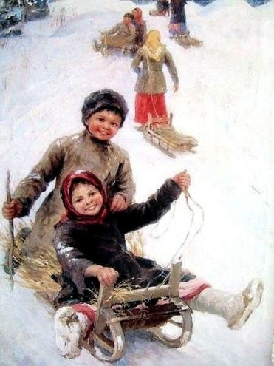
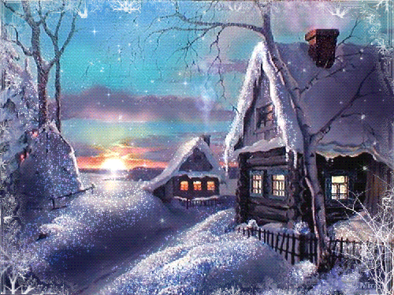

Slide 30
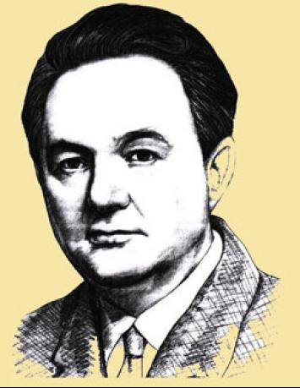
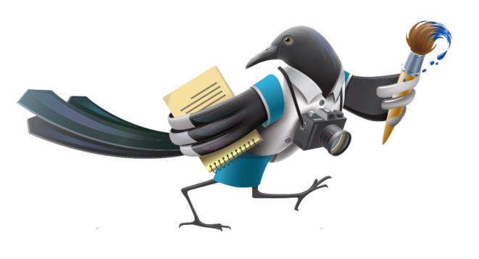
Мне хочется одного: оглянитесь вокруг, посмотрите под ноги – везде жизнь таинственная и удивительная. Она служит нам, она радует нас, удивляет и просветляет. Но мы должны её уважать и беречь…

Slide 31
Заставить любить природу нельзя. Но помочь полюбить – можно. И если книжки мои помогут вам полюбить природу, то общение с нею непременно сделает вас лучше, чище, терпимее… Природа – друг человека.
А с другом надо дружить.

Slide 32
Задание для самостоятельного выполнения
Прочитать рассказ.
Ответить на вопросы на странице 144 письменно.

